Slide 1
Допомога біженцям з України
Арлон, 22 березня 2022

Slide 2
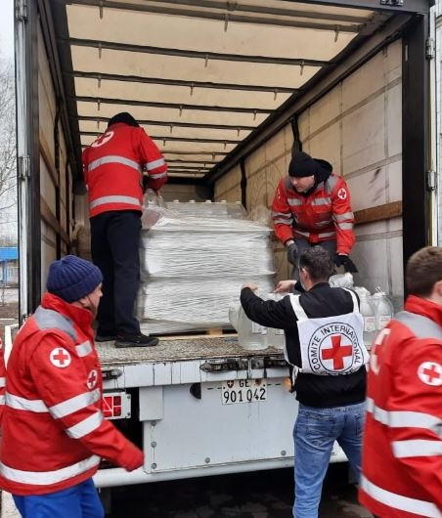
Наші 4 принципові дії:
Гуманність
Неупередженість
Нейтральність
Волонтерство

Slide 3

Червоний хрест в Арлоні
Rue G. Kurth, 2, 6700 ARLON
( біля CPAS)
Тимчасова допомога в скрутних становищах, продуктами, одягом і фінансова

Slide 4

Допомога з одягом
Відповідальна Brigitte

Slide 5
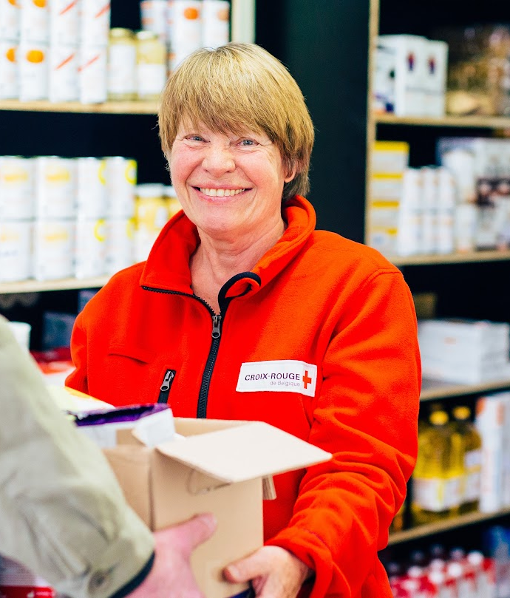
Допомога з продуктами
Відповідальна Danielle

Slide 6
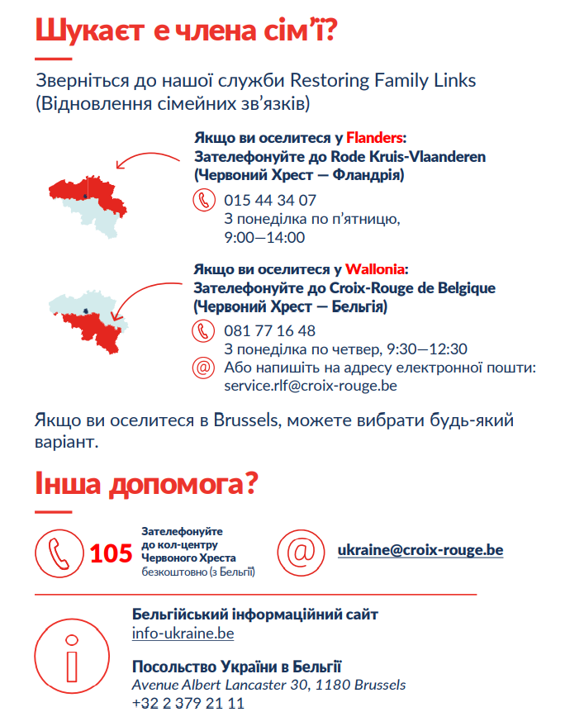
Відновлення сімейних зв’язків
Є інформація украінською мовою

Slide 7
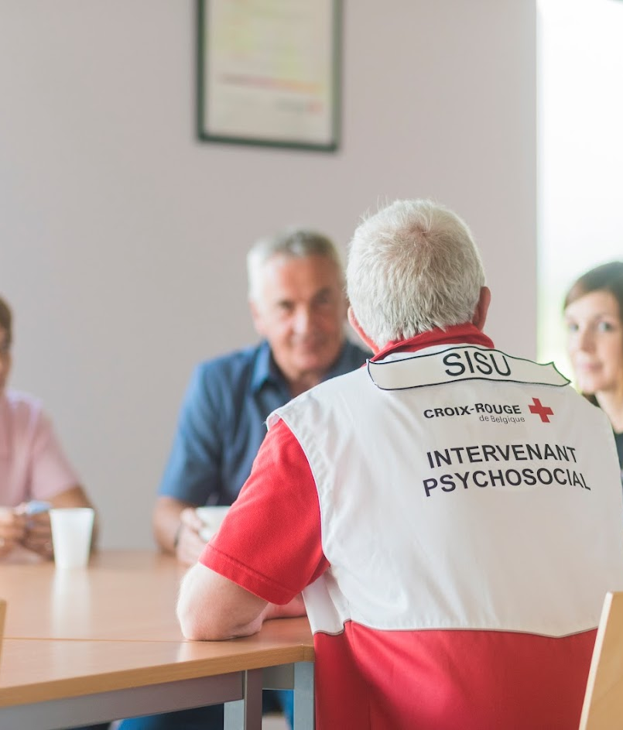
Психологічно-соціальна допомога
Попереджувальні симптоми:
Втрата апетиту
Проблеми зі сном
Нервовий стан
Негативні емоціі
Що робити?
-Не залишатися на самоті;
-Поговорити з людиною, якій ви довіряєте;
-Звернутися до лікаря.

Slide 8

Психологічно-соціальна допомога
Можливість надання інформаціі для:
Вихідців з України (особливо для дітей);
Для приймаючоі сім’ї, волонтерів, перекладачів, адміністративних працівників…
Колективні зустрічі
Поради для негайного психологічного втручання
Як?
- Подзвонити 105, централізований в Арлоні
- Звернутися в SISU, щоб проаналізувати ситуацію і допомогу
- Можливість звернутися до інших структур

